Slide 1
ФОНД ОПЛАТЫ ТРУДА И МЕТОДЫ ЕГО РАСЧЁТА
Преподаватель: А.П. Щербакова

Slide 2

Фонд оплаты труда (ФОТ) − общая сумма средств в денежной и натуральной форме, распределяемых между работниками организации в соответствии с результатами, количеством и качеством

Slide 3

Оплата за отработанное время включает в себя:
− заработную плату по тарифным ставкам и окладам;
− стоимость продукции, выданной в порядке натуральной оплаты;
− премии и вознаграждения;
− стимулирующие доплаты и надбавки к тарифным ставкам за профессиональное мастерство, совмещение профессий и должностей;
− компенсационные выплаты, связанные с режимом работы и условиями труда, и др.

Slide 4




Оплата за НЕотработанное время включает в себя:
− ежегодных и дополнительных отпусков;
− льготных часов подростков;
− простоев не по вине работника;
− вынужденного прогула и др.;

Slide 5

Единовременные поощрительные выплаты включают в себя:
− единовременные (разовые) премии;
− вознаграждение по итогам работы за год, годовое вознаграждение за выслугу лет (стаж работы);
− материальную помощь, представляемую всем или большинству работников;
− денежную компенсацию за неиспользованный отпуск;
− стоимость бесплатно выдаваемых работникам в качестве поощрения акций или льгот, по приобретению акций и др.

Slide 6
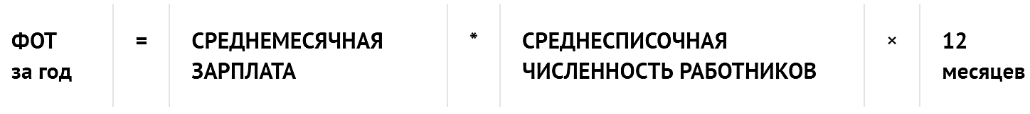
ПЕРИОДЫ И РАСЧЁТ ФОТ
Фонд оплаты труда можно рассчитать за любой период:
− за день − за месяц − за год
− за неделю − за полугодие
Формула расчета фонда оплаты труда:
пример:

Slide 7
СОСТАВ И СТРУКТУРА ФОТа
В ряде случаев ФОТ разбивают на секторы по видам деятельности, по отделам и прочее. Это помогает наглядно увидеть, какой процент от затрат на персонал приходится на тот или иной сектор. Подобное распределение делается по инициативе работодателя, для нужд управленческого учета.
Например, для коммерческой организации структура ФОТ может быть следующей:
консультанты (основной персонал) – 40%;
администрация (управляющий персонал) – 35%;
бухгалтеры – 15%;
обеспечивающий персонал – 10%.

Slide 8
ЗАКЛЮЧЕНИЕ:
ФОТ — сумма, которую потратило предприятие на выплаты своему персоналу за определенный период. Состав ФОТ каждое предприятие определяет самостоятельно. В ряде случаев банки или государственные структуры могут запросить у предприятия сведения о размере ФОТ. Бухгалтеру размер ФОТ нужен для подготовки некоторых форм отчетности. А руководители, зная размер ФЗП* и ФОТ, могут оценить финансовое состояние предприятия и спланировать бюджет на будущий период.
* Фонд заработной платы (ФЗП) — это составная часть фонда оплаты труда. В ФЗП входят только те выплаты, которые связаны с непосредственным выполнением работниками своих трудовых обязанностей и их результатом

